Slide 1
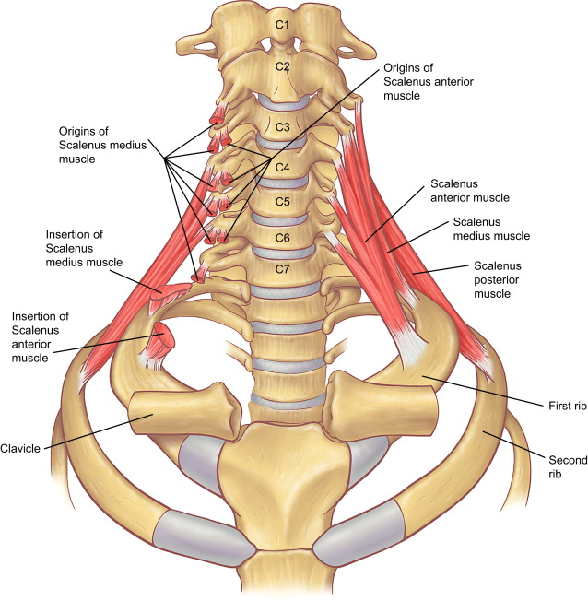
LAIPTINIAI RAUMENYS m. Scalenus anterior, medius, posterior
Parengė: V.Stankevičius
VPVPMC mokytojas

Slide 2
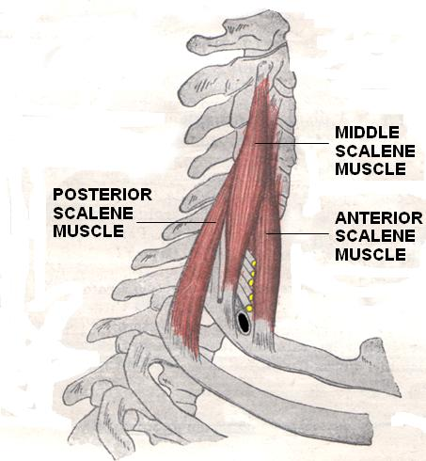
Laiptiniai raumenys: Priekinis laiptinis raumuo – musculus scalenus anterior Vidurinis laiptinis raumuo – musculus scalenus medius Užpakalinis laiptinis raumuo – musculus scalenus posterior
Laiptiniai raumenys – Trys giliajame sluoksnyje esantys
kaklo raumenys
Jie sujungia viršutinius
šonkaulius su kaklo
slanksteliais.

Slide 3
Prisitvirtinimas pradžia
Priekinis laiptinis raumuo
Kaklo slankstelių, išskyrus atlantą ir ašį, skersinės ataugos – processus transversi vertebrarum cervicalium C3-C7
Vidurinis laiptinis raumuo
Visų kaklo slankstelių, išskyrus atlantą, skersinės ataugos – processus transversi vertebrarum cervicalium C2-C7
Užpakalinis laiptinis raumuo
Trijų apatinių kaklo slankstelių skersinės ataugos – processus transversi vertebrarum cervicalium C5-C7

Slide 4
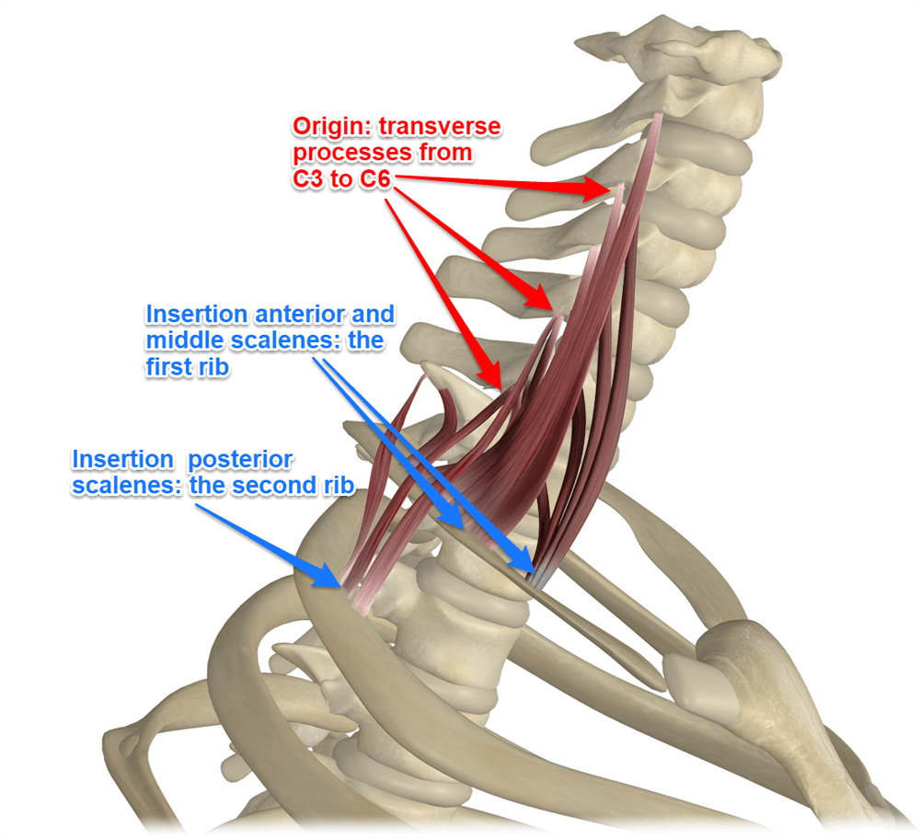

Slide 5
Prisitvirtinimas pabaiga
Priekinis laiptinis raumuo
I šonkaulio viršutinis paviršius – facies superior costae I
Vidurinis laiptinis raumuo
I šonkaulio viršutinis paviršius – facies superior costae I
Užpakalinis laiptinis raumuo
II šonkaulio išorinis paviršius – facies externa costae II

Slide 7
inervacija
Priekinis laiptinis raumuo
C4-C6 kaklinių nervų užpakalinės šakos – rami dorsales nervorum cervicalium C4-C6
Vidurinis laiptinis raumuo
C3-C8 kaklinių nervų užpakalinės šakos – rami dorsales nervorum cervicalium C3-C8
Užpakalinis laiptinis raumuo
C6-C8 kaklinių nervų užpakalinės šakos – rami dorsales nervorum cervicalium C6-C8

Slide 8
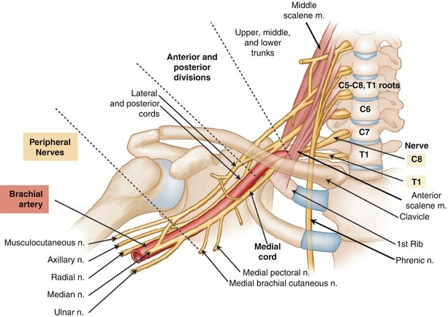

Slide 9
kraujotaka
Priekinis laiptinis raumuo
Kylančioji kaklo arterija – arteria cervicalis ascendens
Apatinė skydliaukės arterija – arteria thyroidea inferior
Vidurinis laiptinis raumuo
Gilioji kaklo arterija – arteria cervicalis profunda
Slankstelinė arterija – arteria vertebralis
Užpakalinis laiptinis raumuo
Gilioji kaklo arterija – arteria cervicalis profunda
Skersinė kaklo arterija – arteria transversa colli
Užpakalinė tarpšonkaulinė arterija – arteria intercostalis posterior

Slide 10
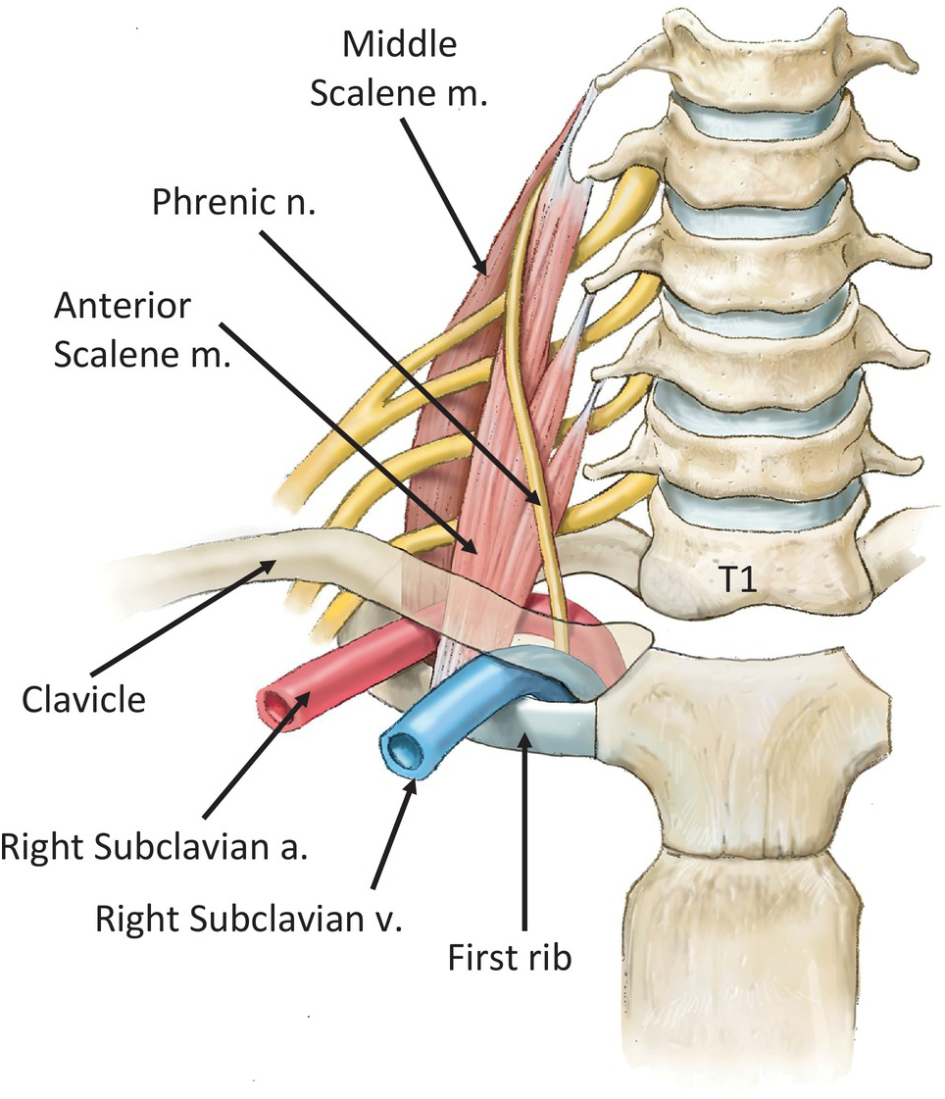

Slide 11
funkcija
Kai fiksuota krūtinės ląsta, susitraukę abipus, laiptiniai raumenys lenkia kaklą į priekį.
Kai fiksuota krūtinės ląsta, susitraukę vienoje pusėje priekinis ir vidinis laiptiniai raumenys suka kaklą į priešingą pusę, o užpakalinis laiptinis raumuo lenkia kaklą į savo pusę.
Kai fiksuotas stuburas, visi laiptiniai raumenys kelia į viršų viršutinius šonkaulius, padeda forsuotai įkvėpti.
Fiksuoja galvą ir kaklą prie krūtinės ląstos, neleidžia jiems nukristi (kybant ar stovint žemyn galva).

Slide 12
Funkcija
https://youtu.be/3MjQCDHCwd4
https://youtu.be/hcDHwSs9DI0

Slide 13
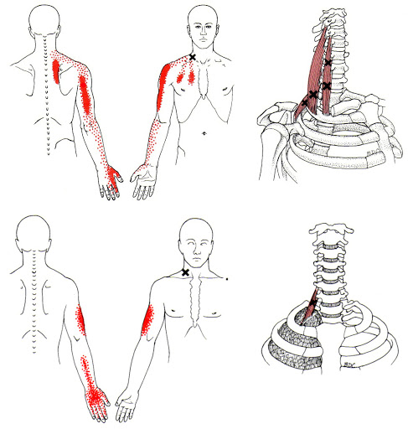
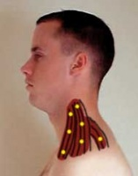
Trigeriniai taškai
https://youtu.be/AEf2nwDWKno

Slide 14
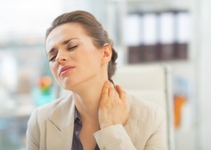
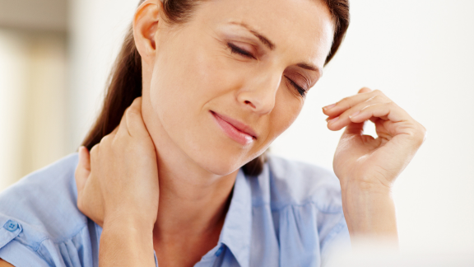
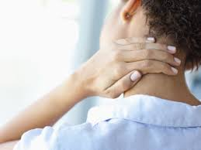
masažas
https://youtu.be/wu1dKn8Ocjo

